Slide 1

你好，朋友

Slide 2

草悟暮语

Slide 3
草悟暮语是一款智能应用，帮助用户了解植物

Slide 4
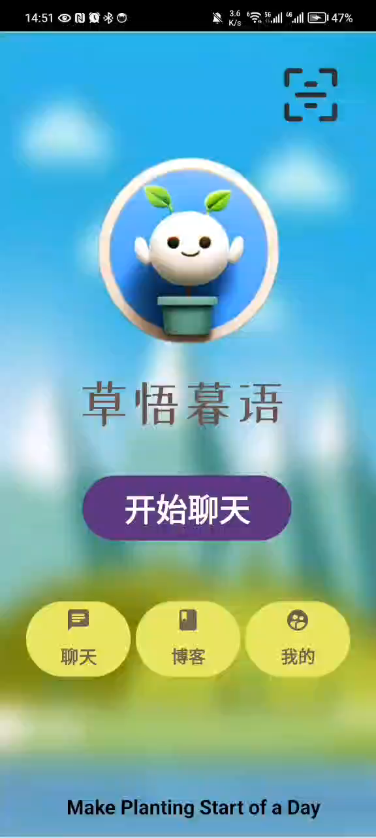
聊天机器人
用户可以通过文字或图片快速识别植物类型，了解其生长状况与养护方法。
Notes:
我们的植物养护聊天机器人应用程序允许您通过文字描述或图片上传轻松识别植物类型，并获取其生长状况和养护方法的详细信息。涵盖90多种花草植物，每种植物都有详尽的养护指南，包括生长习性、土壤要求、水分需求、光照条件、病虫害类型、防治方法、施肥需求和季节性变化。通过这个智能助手，您可以更深入地了解每种植物的生活方式。

Slide 5

博客
涵盖种植技巧等相关的文章。可以实时问答用户不理解的概念。
Notes:
我们的植物养护聊天机器人应用程序不仅可以识别植物类型和提供养护指南，还涵盖了种植技巧等相关的文章。用户在阅读博客时，如果遇到不理解的概念，可以随时在应用中进行实时问答，获取即时解答。这种互动方式让用户能够更好地理解和应用植物养护知识，提升他们的园艺技能。

Slide 6

扫描
用户不仅可以通过图片识别植物，快速获取该植物的百科信息，还能获得包含花语的相关卡片。在卡片界面，用户可以聆听他人分享的植物培养故事。
Notes:
下面是app的扫描界面介绍。扫描按钮在主界面的右上角，点击后可以拍摄或选取植物实况图片，页面即跳转百科界面，按动底部居中的滑块可转换至卡片界面，屏幕底部右侧的按钮负责播放种植故事。

Slide 7

让播种成为您每一天的开始

